Slide 1
Film inceleme platformu Sinem Birtek

Slide 2
Projenin Amacı:
Film inceleme platformu, filmsever kullanıcılara bir dizi özellik sunarak onların filmlere verdikleri puanları paylaşmalarını sağlar.
Platform üzerinde bulunan film listesinden sevdikleri filmleri seçip puanlayabilirler veya kullanıcılar, platforma eksik veya bulunmayan filmleri ekleyebilirler. Bu, platformun film verilerini genişletir ve çeşitlendirir. Yeni eklenen filmler de diğer kullanıcılar tarafından değerlendirilebilir ve türlere göre ayrılan film sistemi ile filmleri bulmaları kolaylaşmış olur.

Slide 3
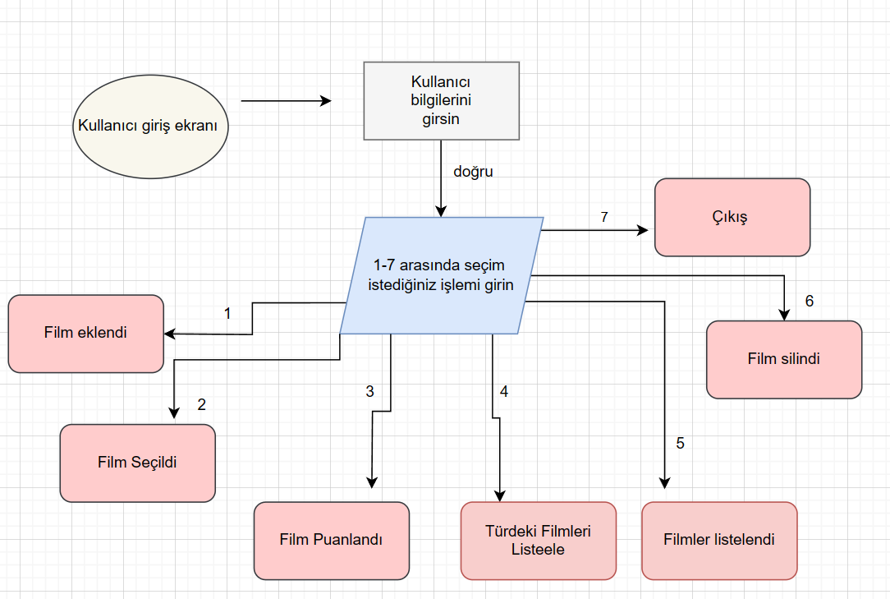
Akış şeması:

Slide 4
Kullanıcı Giriş Sistemi :

Slide 5
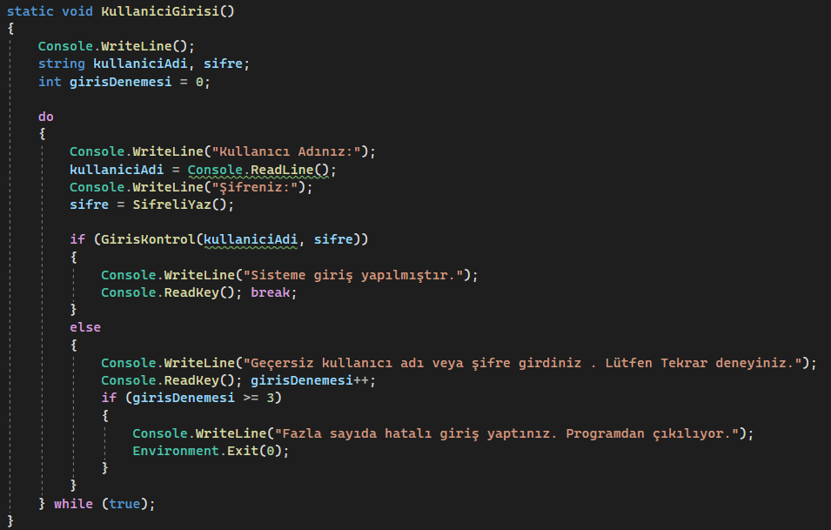
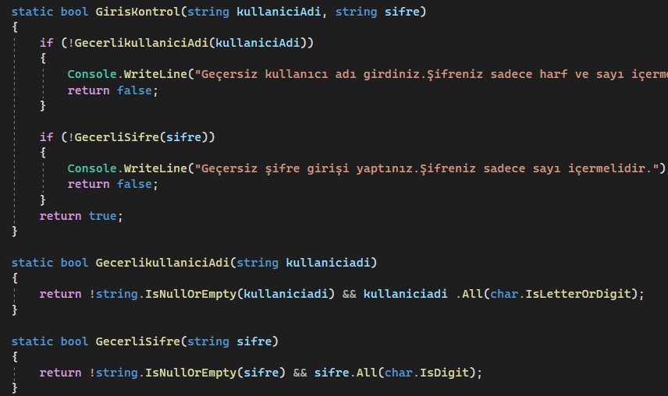
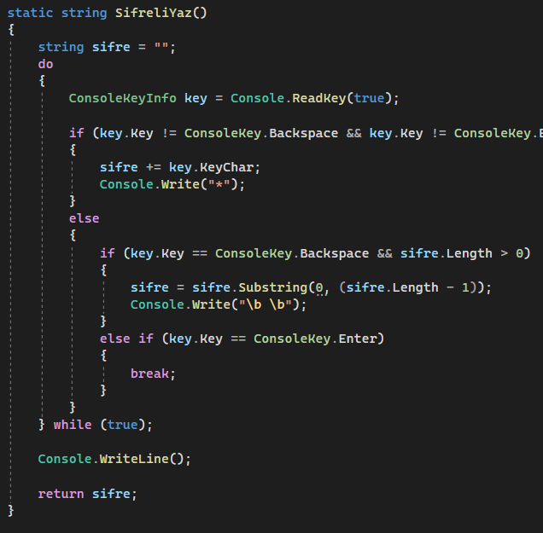
Kullanıcıdan kullanıcı adı ve şifre alır.GirisKontrolu metodunu kullanarak giriş kontrolü yapar.
Girişdenemesi değişkeni ile üç başarısız giriş denemesi sonrasında programdan çıkış yapar.
GirişKontrolü metodu Kullanıcı adı ve şifre format kontrolü yapar.
Eğer geçerliyse true, değilse false döner.
Gecerlikullanıcıadi ve gecerli kullanıcışifresKullanıcı ad ve şifre girişinin formatlarını kontrol eder.
All(char.IsLetterOrDigit) metodu sayesinde sadece harf ve sayılardan oluşmasını sağlar.
SifreliYaz() metodu ile Kullanıcıya şifresini gizli bir şekilde yazma imkanı sağlar.
ConsoleKeyInfo kullanarak girişi okur ve ekrana yıldız (*) basar.

Slide 6
Kullanıcı işlem menüsü:
Yeni bir film eklemek,
Var olan filmler arasından birini seçmek,
Seçilen filme puan vermek,
Tüm filmleri listelemek,
Belli bir türdeki filmleri listelemek,
Film silmek
Sistemden çıkma işlemleri yapılır.

Slide 7
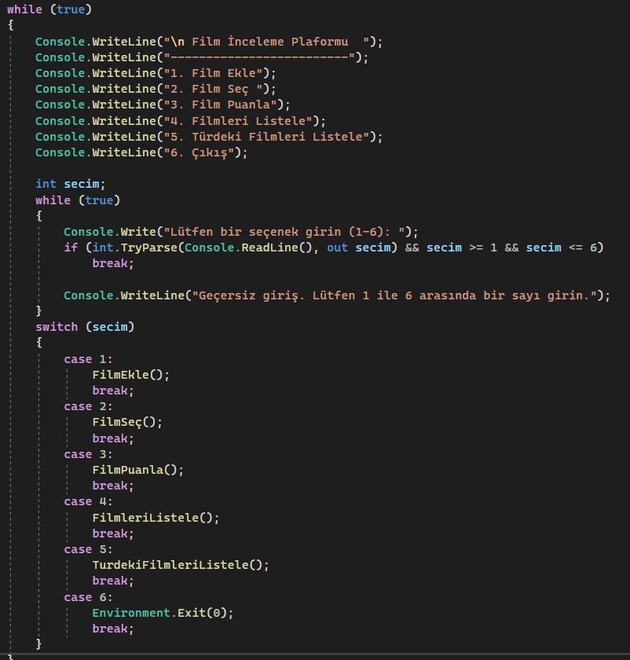
Programın ana işlevleri :
FilmEkle: Kullanıcıdan film bilgilerini alarak yeni bir film ekler.Yıl olarak 1800 yılından günümüze kadar olan yılları girebiliriz.
FilmSeç: Kullanıcıdan bir film seçmesini ister.
FilmPuanla: Kullanıcıdan bir filme puan girmesini ister.
FilmleriListele: Mevcut filmleri ekrana listeler.
TurdekiFilmleriListele: Belirli bir türdeki filmleri listeler.

Slide 8
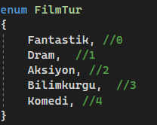
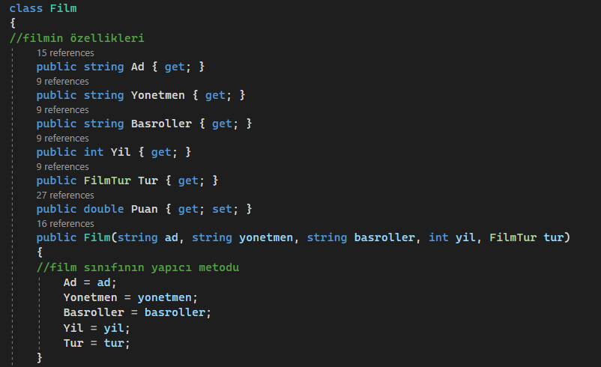
Film türleri :
Film türlerini belirtmek için FilmTur adlı bir enum kullanıldı.,FilmTur enum'u, film türlerini temsil eden değerlere (Fantastik, Dram, Aksiyon, Bilimkurgu, Komedi) sahiptir.0dan başlayarak artan değerler vermiştir.
Bu kod parçası, Film sınıfının yapıcı metodunu temsil eder. Bir sınıfın yapıcı metodu, bir nesnenin oluşturulduğu anda çalışan ve genellikle nesnenin başlangıç durumunu belirlemek için kullanılan bir metottur.
Yapıcı metodun içinde bulunan Ad, Yonetmen, Basroller, Yil ve Tur gibi değişkenler, Film sınıfının özelliklerini temsil eden sınıfın içindeki özelliklere değer atamak için kullanılır
Bu şekilde tanımlanması, bir Film nesnesi oluşturulurken bu özelliklere başlangıç değerleri atanmasını sağlar

